Slide 1

Servizio Orientamento al Lavoro e alle professioni
Claudia Committeri - Camera di Commercio di Perugia

Slide 2
I servizi e gli strumenti della Camera di Commercio di Perugia per favorire l’Alternanza Scuola Lavoro e l’Orientamento:
TRIENNIO 2017-2019
Progetto Excelsior: fabbisogni professionali delle imprese
Registro Nazionale Alternanza Scuola lavoro come strumento di raccordo fra scuole e imprese
Io scelgo la Legalità
Impresa in Azione e Idee in Azione
Bandi per il sostegno alle imprese che ospitano tirocini PCTO e Premio Storie di Alternanza
Laboratori di orientamento al lavoro e cultura d’Impresa

Slide 3
TRIENNIO 2020-2022
Consolidamento attività del triennio precedente
a) programmi di orientamento formativo e lavorativo destinato ai giovani (fin dalle scuole medie primarie) e alle famiglie;
b) coinvolgimento delle imprese nella progettazione, nella realizzazione e nella certificazione dei processi formativi a tutti i livelli (dalla formazione professionale a quella universitaria);
c) reti di collaborazione sul territorio tra scuole, imprese, università, istituzioni a livello locale, strutturate per analizzare le problematiche di “capitale umano” delle singole filiere produttive e per progettare congiuntamente le azioni necessarie per risolverle.

Slide 4
CON UN OBIETTIVO
Contribuire alla riduzione del mismatch tra domanda e offerta di lavoro
ANCHE attraverso una maggiore qualificazione dell’offerta, da raggiungere mediante lo sviluppo di un modello innovativo per la certificazione di competenze maturate in contesti non formali e informali, legati ad attività didattiche (stage, tirocini, PCTO, apprendistato, ect.) o ad attività on the job.

Slide 5

Le linee di intervento
Individuazione delle figure professionali che, all’interno dei settori prescelti, presentano una maggiore difficoltà di reperimento da parte delle imprese
Descrizione dei profili professionali in termini di competenze
Individuazione dei settori economici di interesse che, a partire dai dati del Sistema informativo Excelsior, evidenziano particolare criticità rispetto ai livelli di mismatch tra domanda e offerta di lavoro. Con un’analisi concentrata sui settori oggetto di intervento delle altre iniziative di sistema (PID, Turismo, Internazionalizzazione).
.
Definizione e sviluppo di un modello innovativo per la certificazione delle competenze maturate in contesti non formali e informali attraverso sistemi di valutazione basati su piattaforme digitali

Slide 6

Percorso sperimentale di attestazione delle competenze nel settore della meccatronica avviato nel 2019
Unioncamere
MIUR
Dintec
Federmeccanica
PARTNER

Slide 7
Percorso
Individuazioni delle professioni con un consistente mismatch tra domanda e offerta: 28 professioni
2
Definizione di aree professionali con indicazione delle competenze tecniche distintive
1
3
Individuazione delle competenze maggiormente rilevanti nell’ambito delle aree professionali individuate
PROGRAMMA

Slide 8
Turismo – Stato dell’arte
Nel 2020 si prevede l’estensione di questo modello alla certificazione di competenze nel settore del turismo
Al momento stiamo entrando nella seconda fase con la costituzione di un panel di esperti chiamato a definire le aree professionali con competenze critiche nel settore turistico

Slide 9
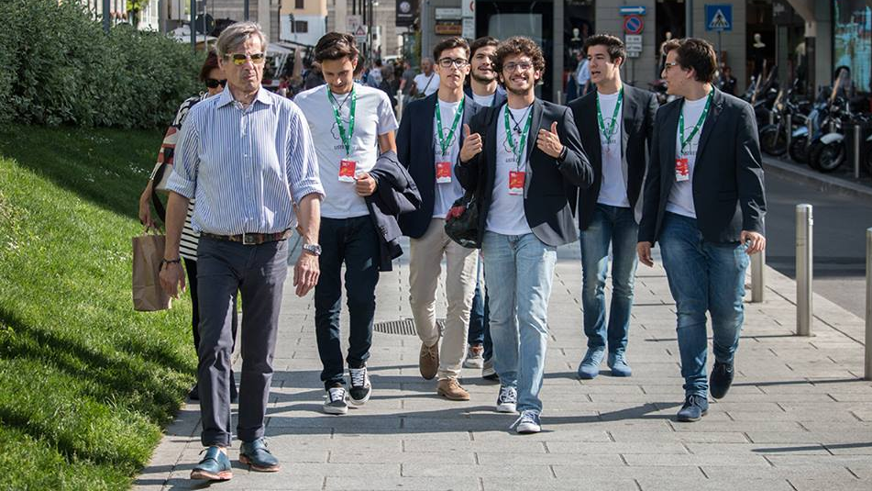
Ogni giovane deve vivere
un’esperienza imprenditoriale prima della conclusione del percorso scolastico.
Entrepreneurship 2020 Action Plan - European Commission

Slide 10

Le finalità e gli obiettivi
valorizzare e dare visibilità ai racconti dei progetti d’alternanza scuola-lavoro ideati, elaborati e realizzati dagli studenti e dai tutor degli Istituti scolastici italiani di secondo grado
accrescere la qualità e l'efficacia dei percorsi di alternanza scuola-lavoro, facendone un’esperienza davvero significativa per gli studenti attraverso il “racconto” delle attività svolte e delle competenze maturate

Slide 11
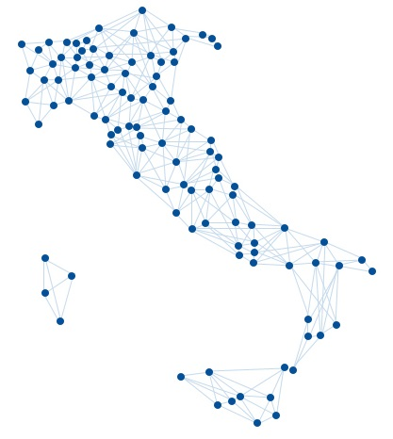
Selezione dei video e premiazione locale
La Camera di commercio nomina una commissione di valutazione composta da rappresentanti della CCIAA, dell’Ufficio scolastico territoriale e e da esperti di comunicazione
La commissione valuta i progetti e seleziona i vincitori assegnando i premi che avranno i seguenti importi:
 | Istituto scolastico
Primo classificato | € 1,200,00
Secondo classificato | € 800,00
Terzo classificato | € 500,00
cerimonia di premiazione

Slide 12


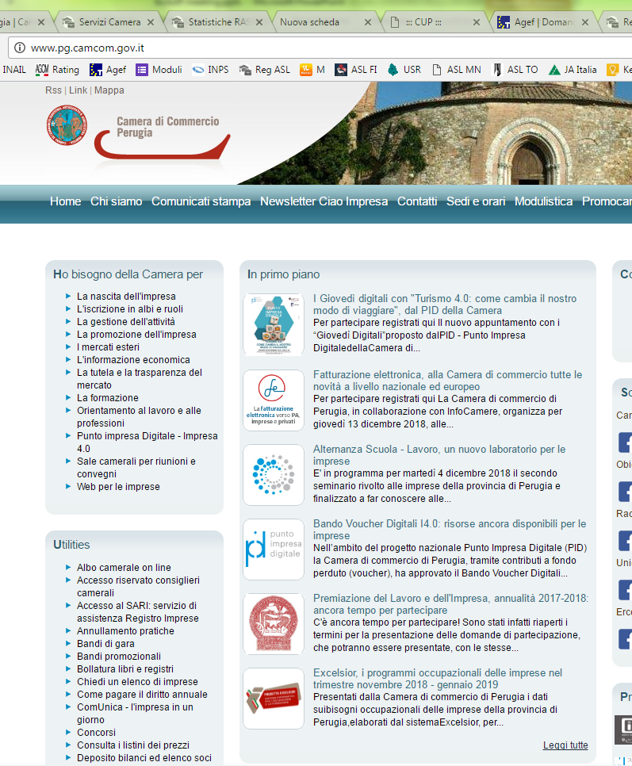
Contatti
Camera di Commercio di Perugia
Via Cacciatori delle Alpi, 42,
06121 Perugia
Centralino: 075 57481
Anna Cagnacci (075 5748220)
anna.cagnacci@pg.camcom.it
Claudia Committeri (0755748267) claudia.committeri@pg.camcom.it

Slide 13

  Grazie per l’attenzione

